Slide 1
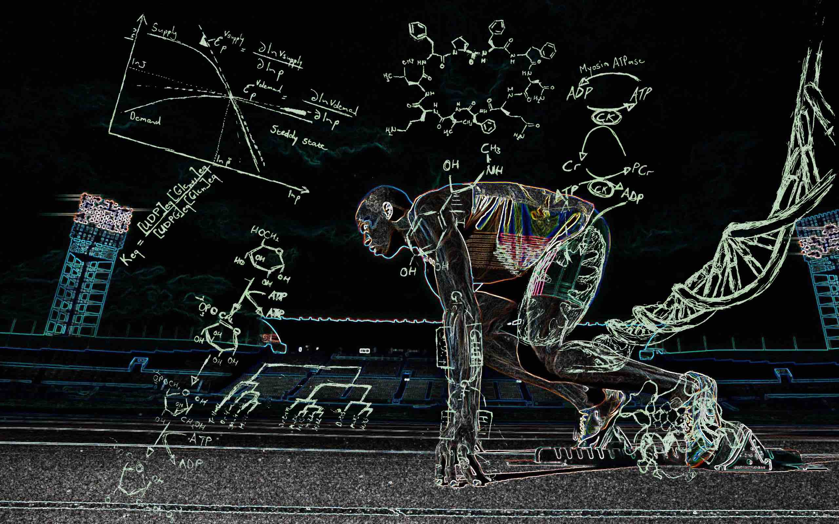
第10章
脂质的代谢

Slide 2
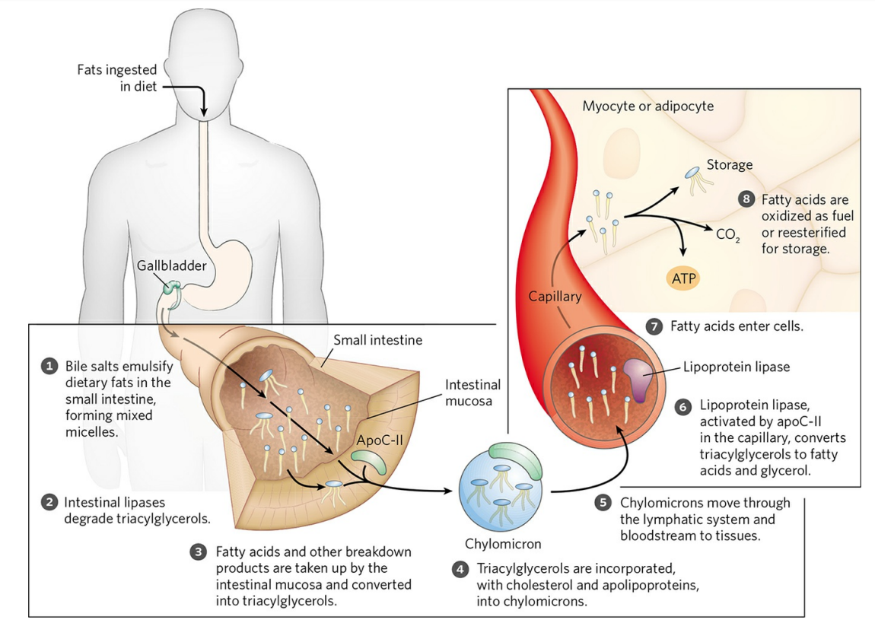
脂质的消化、吸收、转运
脂肪食物摄取
肌肉细胞或脂肪细胞
毛细血管
8.脂肪酸被氧化为燃料或重新酯化以供储存。
胆囊
7.脂肪酸进入细胞。
1.胆盐可乳化小肠内的膳食脂肪，形成脂微团。
小肠
脂蛋白脂肪酶
6.毛细血管中，脂蛋白脂肪酶转化脂肪成脂肪酸和甘油。
小肠粘膜细胞
2.肠道脂肪酶降解三酰甘油。
5.乳糜微粒通过淋巴系统和血液进入组织。
乳糜微粒
3.脂肪酸和其他消化产物被肠道黏膜吸收并转化为三酰甘油。
4.三酰甘油与胆固醇和载脂蛋白混合成乳糜微粒。

Slide 3
脂肪作为能量储存物质的特点
其组成脂肪酸的长烷基链本质上是碳氢化合物，高度还原，具有完全氧化能量(~38kJ/g)，是相同重量碳水化合物或蛋白质的两倍多。
脂肪在水中的极端不溶，以脂滴形式聚集在细胞，不会提高细胞质的渗透压，而且它们不溶剂化。（相比之下，在储存多糖中，溶剂化的水可以占储存分子总重量的三分之二。）
具有相对的化学惰性，可以大量储存在细胞中，而不会与其他细胞成分发生不希望的化学反应。
然而，不溶于水，摄入的脂肪必须乳化，才能被肠道中的水溶性酶消化，而被肠道吸收或从储存组织中动员起来的脂肪必须在血液中与蛋白质结合，以抵消它们的不溶性（动员难）。
此外，为了克服脂肪酸中C-C键的相对稳定性，C-1上的羧基通过结合辅酶A来激活，这使得脂肪酸酰基在C-3或β位置的逐步氧化，因此被称为β氧化。

Slide 4
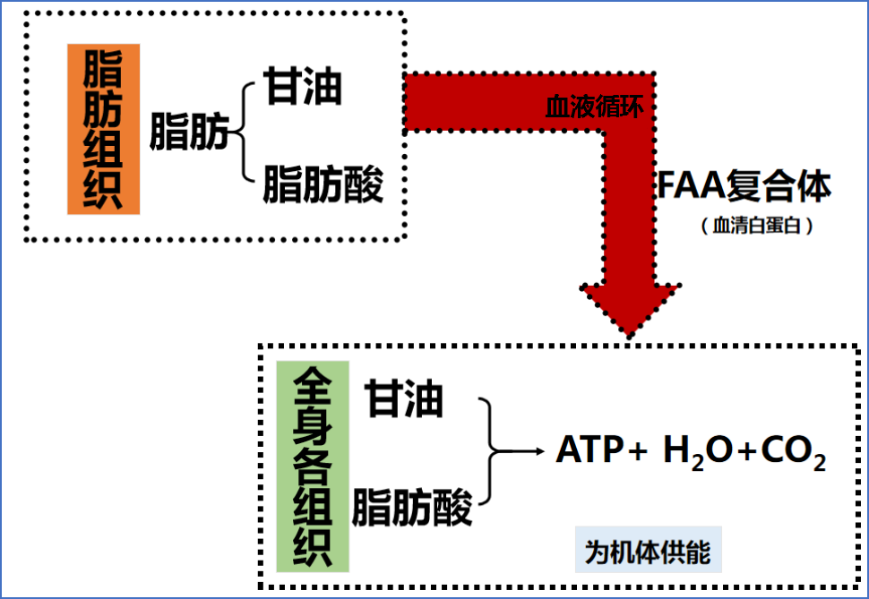
一、脂肪动员（Mobilization of fat）
储存在脂肪细胞中的脂肪，被肪脂酶逐步水解为脂肪酸及甘油，并释放入血，血清白蛋白（Serum albumin）协脂肪酸运输，供其他组织氧化利用的过程。
Notes:
脂肪酸通过清蛋白运输：serum albumin

Slide 5
一、脂肪动员（Mobilization of fat）
脂肪动员的激素调控
HSL： hormone-sensitive triglyceride lipase , 激素敏感性脂肪酶（关键酶）
AC： adenylate cyclase，腺苷酸环化酶
PKA: protein kinase A
脂解激素：肾上腺素、去甲肾上腺素、胰高血糖素。
抗脂解素：胰岛素、前列腺素E2等

Slide 6
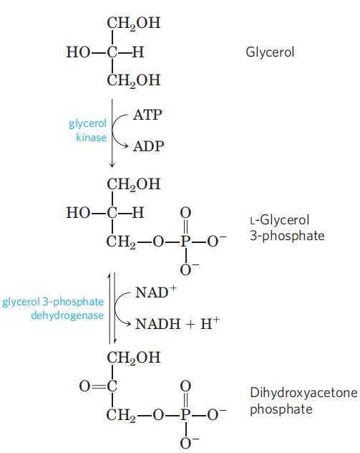
二、甘油的氧化分解
进入糖异生途径：葡萄糖
进入糖酵解途径：ATP
甘油
甘油氧化分解产生能量情况
甘油激酶
消耗：活化 -1ATP
3-磷酸甘油
生成：1.5或2.5+ 1.5或2.5+2+2.5+10
17.5或19.5ATP
3-磷酸甘油
脱氢酶
磷酸二羟丙酮
净生成： 16.5或18.5ATP
Notes:
占脂肪5％的能量;16.5或18.5

Slide 7
三、脂肪酸的分解代谢
脂肪酸的分解是以氧化的形式进行的，而氧化的方式有α-氧化、β-氧化和ω-氧化，其中β-氧化是主要的方式。
β-氧化的反应历程
脂肪酸的活化
脂酰-CoA的转运
四步反应的重复循环

Slide 8
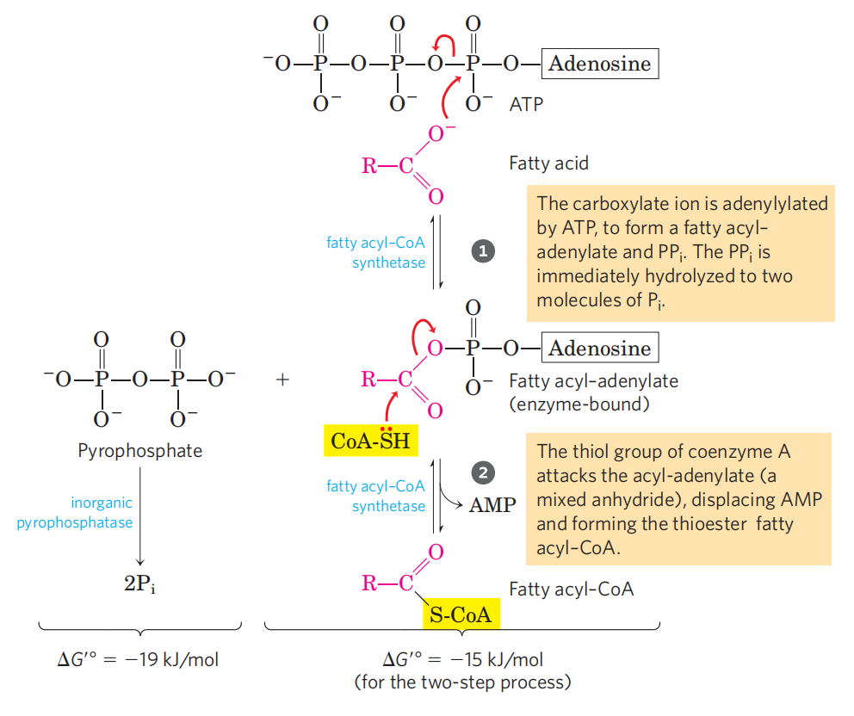
脂肪酸活化——脂酰C_{O}A的生成
组织定位：除脑组织外，大多数组织均可进行， 其中肝、肌肉最活跃（胞质）。
脂肪酸
脂酰-CoA合酶
焦磷酸
脂酰-腺苷酸
无机焦磷酸酶
脂酰C_{O}A
Notes:
1P-G活化UDP-G，PPi水解

Slide 9
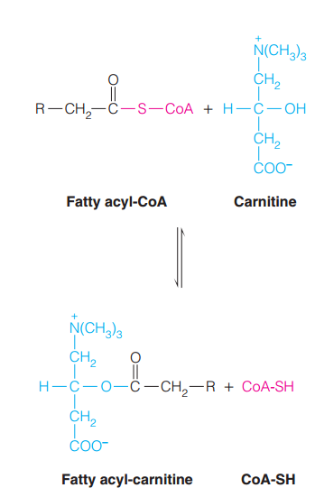
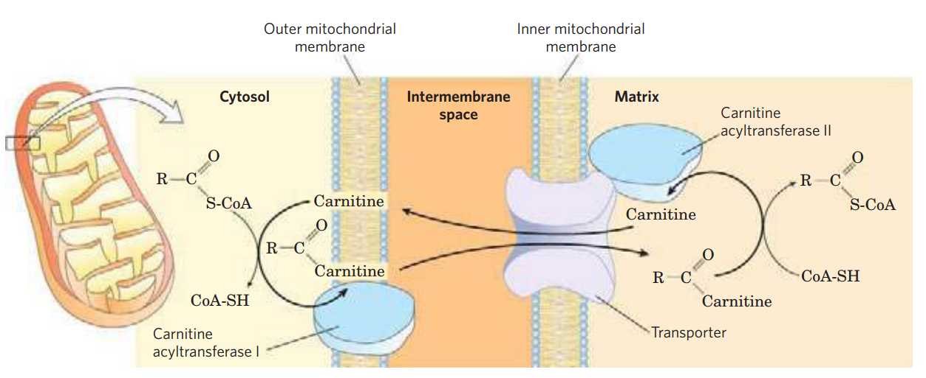
脂酰CoA转入线粒体
线粒体外膜 内膜
肉碱脂酰移位酶II
膜间隙
脂酰CoA
肉碱
脂酰-CoA
肉碱
肉碱
脂酰CoA
脂酰肉碱
脂酰肉碱
肉碱脂酰移位酶I
脂酰肉碱
长链脂酰CoA（10碳以上）；
限速步骤：肉碱脂酰移位酶I(Carnitine acyltransferase I)。
Notes:
16

Slide 10
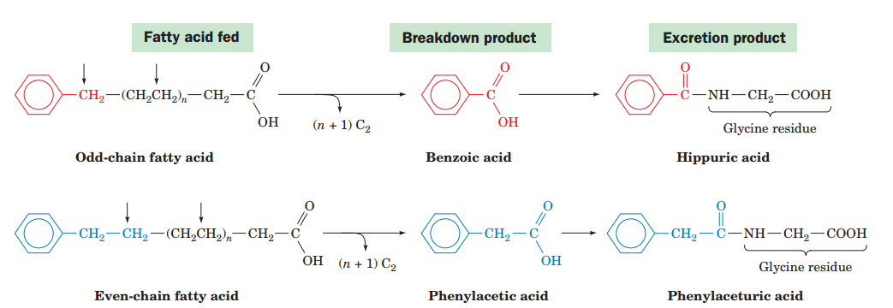
脂肪酸氧化的经典研究：F.Knoop
脂肪酸喂食 分解产物 排泄物
奇链脂肪酸 苯甲酸 马尿酸
偶链脂肪酸 苯乙酸 苯乙酰甘氨酸
每次降解2个碳单元；
从羧基端β碳原子开始，释下一个乙酸单元。
Notes:
实验前提：已知动物体缺乏降解苯环的能力。苯甲酸和苯乙酸在肝脏中与甘氨酸结合转变为水溶性较强的马尿酸和苯乙尿酸，便于从尿中排出。

Slide 11
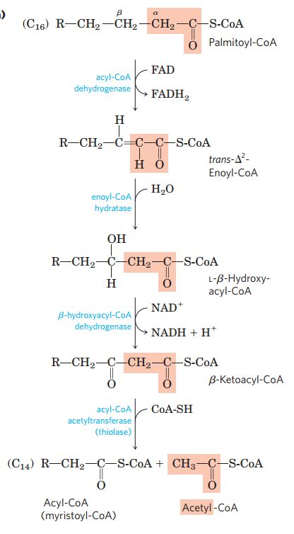
β-氧化（16碳软脂酸为例）
线粒体基质：逐步氧化降解，此氧化过程发生在脂酰基的ß-碳原子上，称为脂酰基的ß-氧化。
7个循环。每脱下2个碳原子，产生1个乙酰CoA，1个FADH₂、1个NADH （4步反应）；
脂酰CoA 脱氢酶
脂酰CoA
脱氢
β
Δ2-烯脂酰CoA 水化酶
加水
能量计算：
β
脂肪酸活化：消耗2个高能磷酸键（-2ATP）
β-氧化7 轮循环：8乙酰CoA+7NADH+7FADH₂
能量计算： 8×10 + 7×2.5 + 7×1.5 = 108 ATP
净生成 108 – 2 = 106 ATP
L-β羟脂酰CoA 脱氢酶
脱氢
β
β-酮脂酰CoA 硫解酶
硫解
β
脂酰CoA
乙酰CoA
Notes:
加水：反应高度立体专一性，被水化的双键只能是反式，而生成的产物只会是L-羟脂酰-CoA，而且羟基一定加在β-碳原子上。

Slide 12
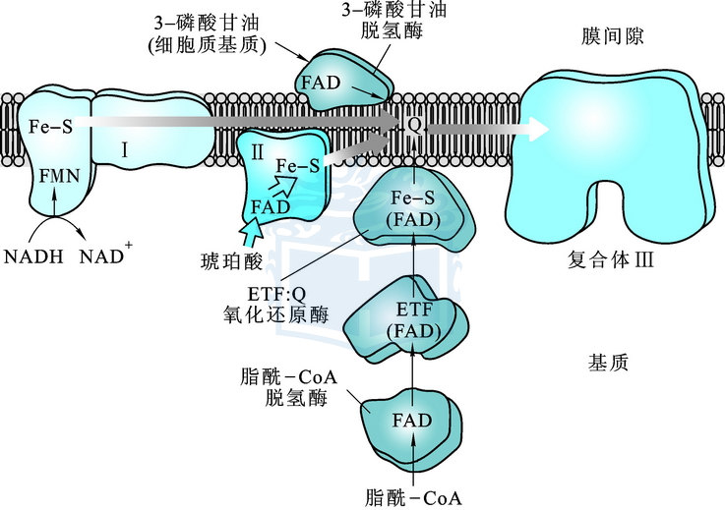
脂酰-CoA脱氢酶与呼吸链之间的联系
Notes:
脱氢反应是高度立体专一性的，产物是Δ2-反烯脂酰-CoA和FADH₂。

Slide 13
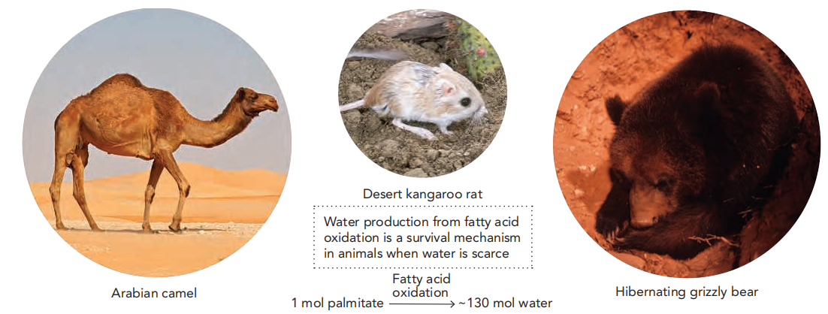
脂肪酸氧化产生的水，是动物缺水时的一种生存机制。
Notes:
电子链产生ATP,还有生物水（骆驼储水)

Slide 14
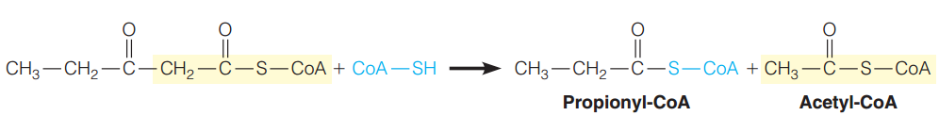
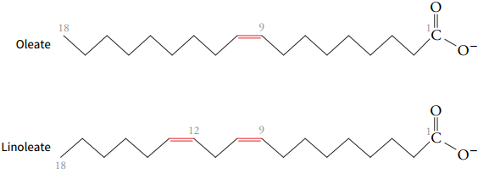
奇数及不饱和脂肪酸的氧化
奇数碳脂肪酸：
丙酰CoA 乙酰CoA
不饱和脂肪酸：
油酸
亚油酸
Notes:
16

Slide 15
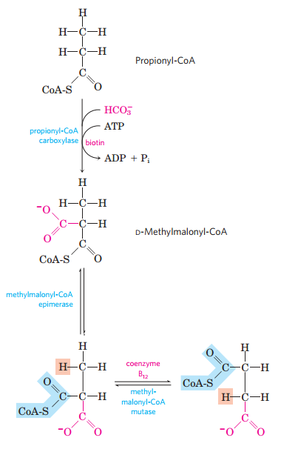
丙酰-CoA
奇数碳脂肪酸
生物素
-羧化酶
丙酰CoA→琥珀酰-CoA；
再进入TCA。
D-甲基丙二酰-CoA
-消旋酶
钴胺素
-变位酶
L-甲基丙二酰-CoA
琥珀酰-CoA
Notes:
3碳变TCA中的4碳；糖异生：丙酮酸变草酰乙酸，生物素，ATP；2号碳活性最大，接收碳；素食主义者缺B12

Slide 16
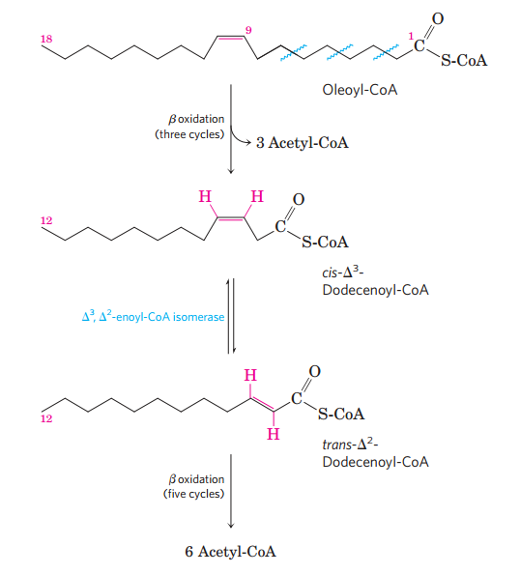
β氧化
油酰-CoA
单不饱和脂肪酸
（油酸）
β
α
顺式-Δ³-十二烯酰 -CoA
Δ³、Δ²-烯酰-CoA 异构酶
β
α
β氧化
反式-Δ²-十二烯酰 -CoA
Notes:
16

Slide 17
不饱和脂肪酸的β-氧化
不饱和脂肪酸在进行氧化的时候所遇到的问题是如何处理它本来就有的位置不对的顺式双键，当顺式的双键进入β号位以后，将不能继续进行β-氧化。这时需要特殊的异构酶即烯脂酰-CoA异构酶来改变双键的位置和性质，使之转变为可被脂酰-CoA脱氢酶识别的2号位的反式双键，这样β-氧化又可以继续了。
Notes:
15

Slide 18
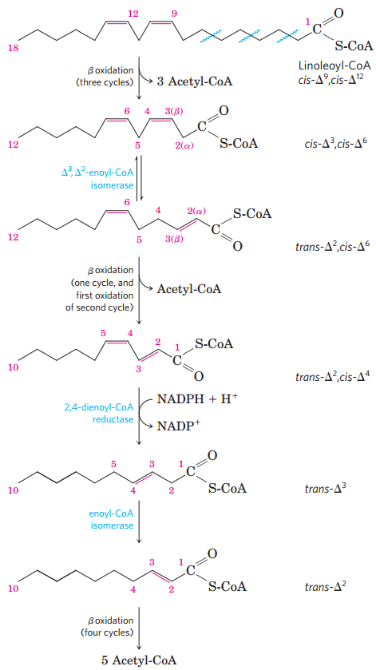
β氧化
亚油酰-CoA
Δ³，Δ²-烯酰-CoA 异构酶
多不饱和脂肪酸
（亚油酸）
2、4二烯酰-CoA还原酶
烯酰-CoA 异构酶
β
α
β氧化

Slide 19
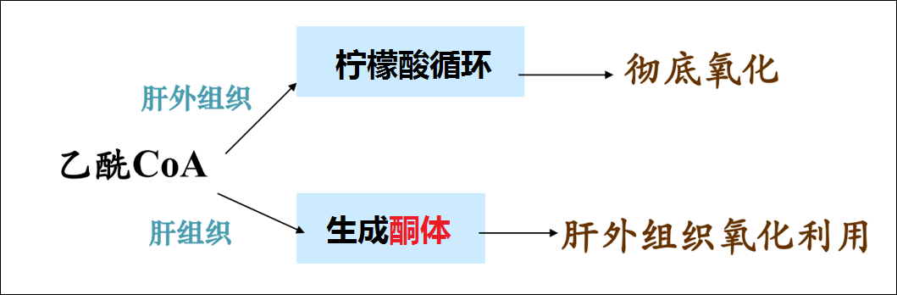
乙酰CoA的去向

Slide 20
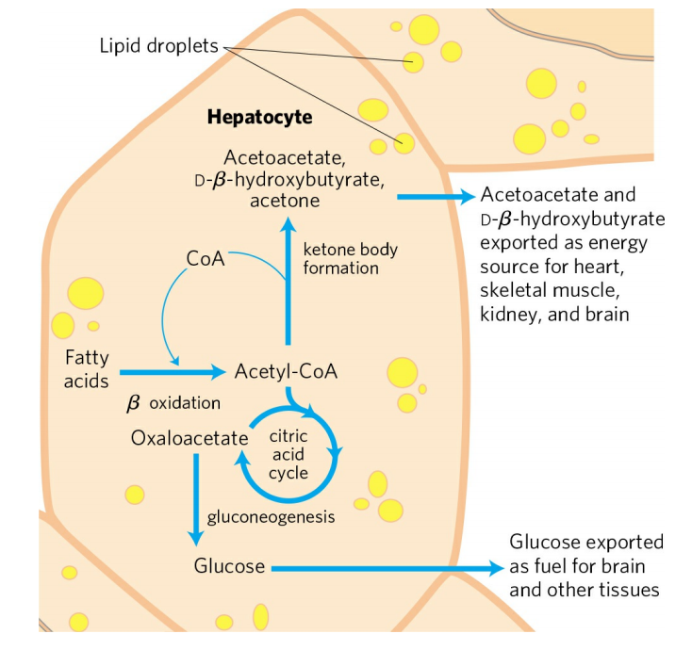
乙酰CoA的去向
脂肪滴
严重饥饿，或糖尿病时，肝外组织缺乏葡萄糖供能，糖异生加速（主要在肝细胞），草酰乙酸供应耗尽，乙酰CoA无法进入柠檬酸循环。
肝细胞
酮体
乙酰CoA
转变为乙酰CoA
肌肉，肾，脑供能
脂肪酸
草酰乙酸
柠檬酸循环
葡萄糖输出，
脑等供能
糖异生
葡萄糖

Slide 21
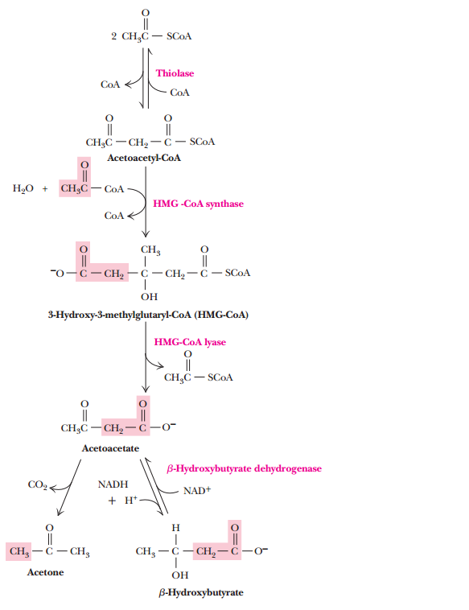
酮体生成
2 乙酰-CoA
-硫解酶
酮体：乙酰乙酸、β-羟丁酸、丙酮三种物质的合称。
肝内合成（线粒体），肝外组织分解供能（脑、肌肉）。
乙酰乙酰-CoA
-合酶
β-羟基-β-甲基戊二酰-CoA
-裂解酶
乙酰乙酸
-脱氢酶
丙酮
β-羟丁酸
Notes:
前两步和胆固醇合成一样，后者不是在线粒体，在胞质；丙酮产生很少（无酶催化，不能被利用）；长时间节食减肥（酮症，酸中毒）

Slide 22
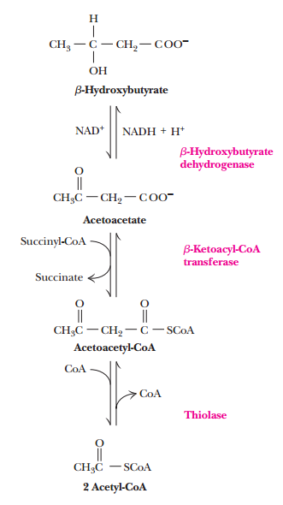
酮体利用
β-羟丁酸
肝外组织：β-羟丁酸，乙酰乙酸转化为乙酰CoA。
乙酰CoA 进入柠檬酸循环。
乙酰乙酰
β-羟丁酸-脱氢酶
琥珀酰-CoA
β-酮酰CoA转移酶
乙酰乙酰-CoA
硫解酶
2 乙酰-CoA
Notes:
肝细胞无法利用：无β-酮酰CoA转移酶；脑细胞有；不能过度依赖酮体利用，长时间节食减肥（酮症，酸中毒）

Slide 23
脂肪酸的合成
不是分解代谢的逆反应：
不同的场所(胞质);
不同中间体碳单元；
不同的酶等。
Notes:
The pathway of fatty acid synthesis differs from that of fatty acid oxidation. This situation is typically the case of opposing biosynthetic and degradative pathways because it permits them both to be thermodynamically favorable and independently regulated under similar physiological conditions.

Slide 24
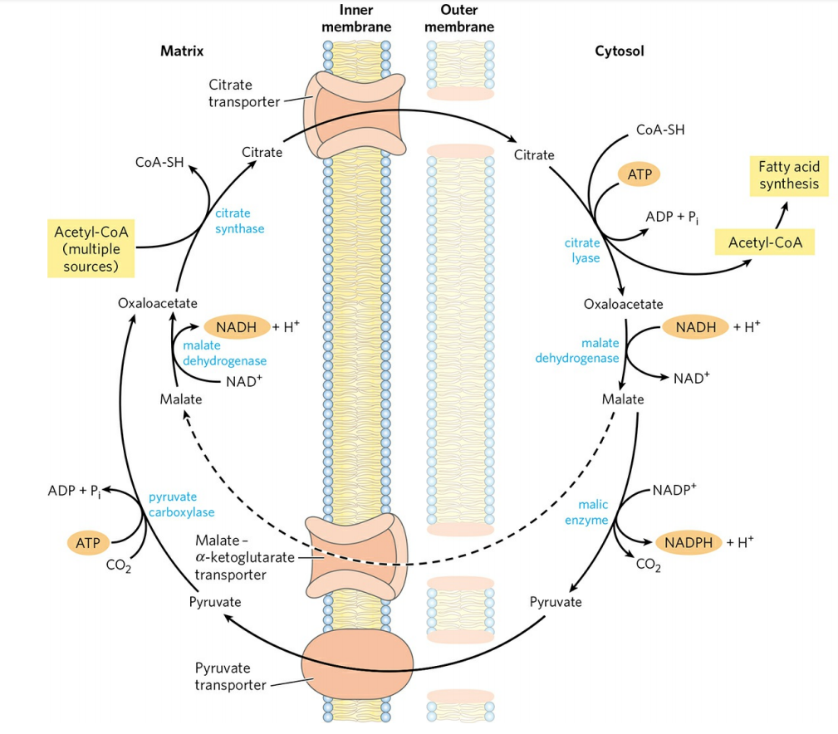
线粒体内
细胞质
脂肪酸合成
柠檬酸 柠檬酸
乙酰CoA
草酰乙酸
乙酰CoA
草酰乙酸
乙酰CoA:
线粒体→胞质
苹果酸
苹果酸
丙酮酸
丙酮酸
柠檬酸-丙酮酸
跨膜穿梭系统

Slide 25
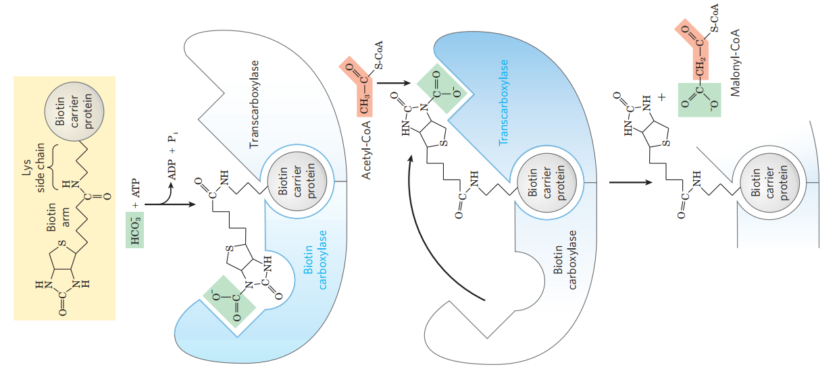
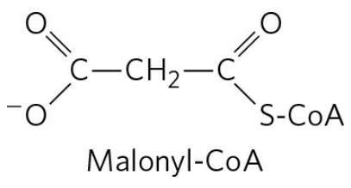
生物素
丙二酸单酰CoA合成
乙酰CoA → 丙二酸单酰CoA。
乙酰CoA 羧化酶：生物素羧化酶、转羧酶、生物素载体（多功能酶）。
消耗ATP。
转羧酶
生物素羧化酶
乙酰CoA
丙二酸单酰CoA
丙二酸单酰CoA

Slide 26
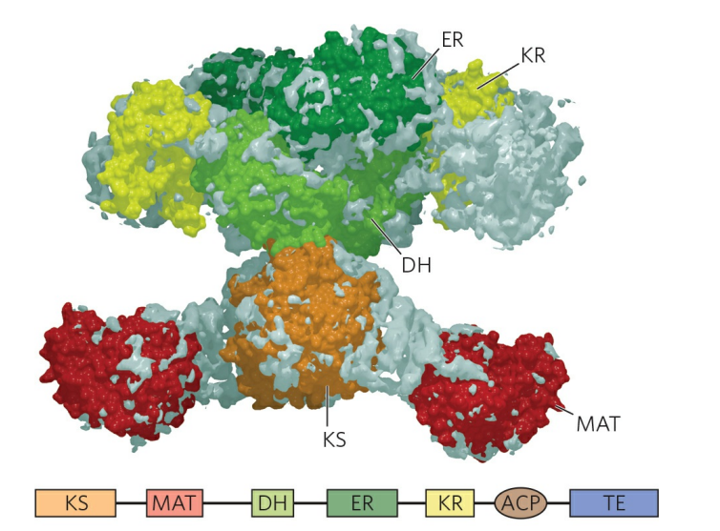
脂肪酸的合成
脂肪酸合酶
同源二聚体；
7种酶活性和1个酰基载体蛋白ACP。
MAT :malonyl/acetyl-CoA–ACP transferase(丙二酸单酰/乙酰CoA-ACP转移酶);
KS:β-ketoacyl-ACP synthase (β-酮酰-ACP合酶);
ER: enoyl-ACP reductase (烯酰-ACP还原酶);
DH: β-hydroxyacyl-ACP dehydratase (羟酰-ACP脱水酶);
KR: β-ketoacyl-ACP reductase (β-酮酰-ACP还原酶);
TE: thioesterase(硫酯酶);
Notes:
16

Slide 27
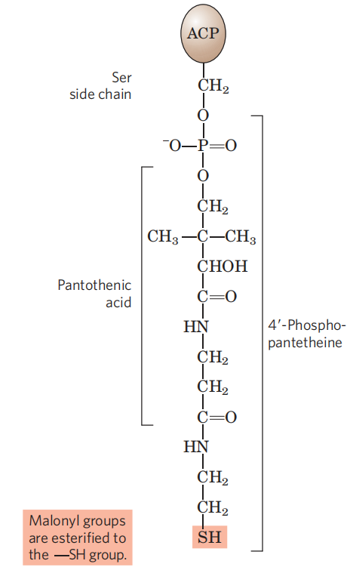
ACP: Acyl carrier protein
酰基载体蛋白
丝氨酸侧链
泛酸
巯基乙胺
Notes:
16

Slide 28
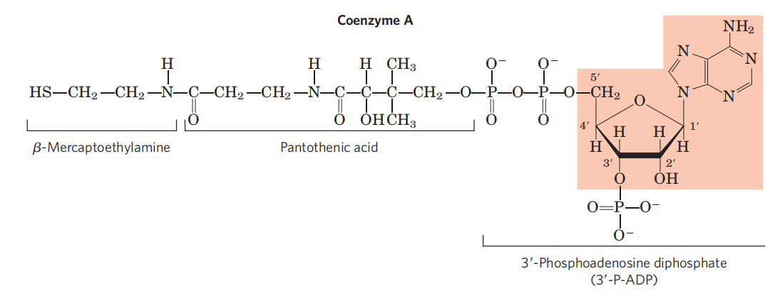
辅酶A(CoA)
巯基乙胺
泛酸
Notes:
16

Slide 29
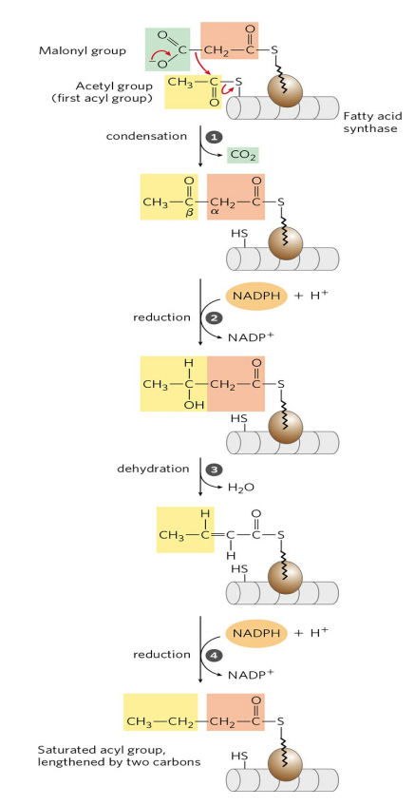
脂肪酸合成步骤：以16碳软脂酸为例：
启动，装载
（MAT）
每轮7步反应：启动，装载，缩合，还原，脱水，还原，释放。
消耗NADPH。
ACP
缩合（KS）
ACP
MAT :malonyl/acetyl-CoA–ACP transferase(丙二酰/乙酰CoA-ACP转移酶);
KS:β-ketoacyl-ACP synthase (β-酮酰-ACP合酶);
KR: β-ketoacyl-ACP reductase (β-酮酰-ACP还原酶);
DH: β-hydroxyacyl-ACP dehydratase (羟酰-ACP脱水酶);
ER: enoyl-ACP reductase (烯酰-ACP还原酶);
TE: thioesterase(硫酯酶)
还原(KR)
ACP
脱水(DH)
ACP
还原(ER)
ACP

Slide 30
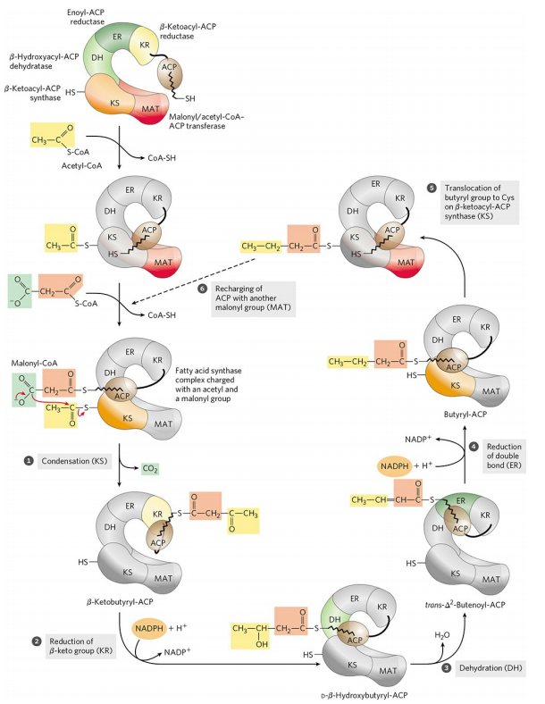
详细过程
启动
装载
还原(ER)
缩合（KS）
脱水(DH)
还原(KR)
Notes:
第一轮反应结束后，乙酰CoA的两个C转移到丙二酸单酰基上，形成4碳链，4碳链移位到合酶上，空出ACP接受下一个丙二酸单酰CoA。

Slide 31
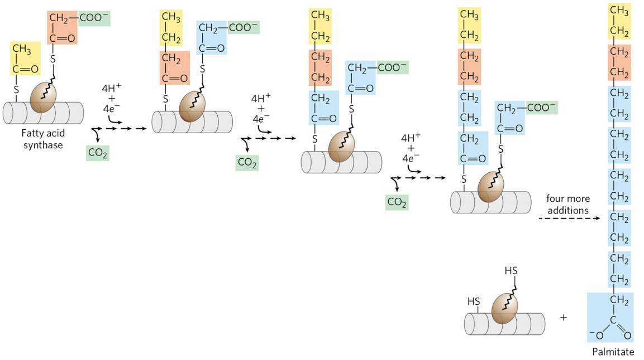
7轮反应：每次消耗1个丙二酸单酰CoA，增加两个碳原子，最终释出软酯酸。
ACP
ACP
ACP
ACP
释放(TE)
脂肪酸合成步骤
Notes:
第一轮反应结束后，乙酰CoA的两个C转移到丙二酸单酰基上，形成4碳链，4碳链移位到合酶上，空出ACP接受下一个丙二酸单酰CoA。

Slide 32
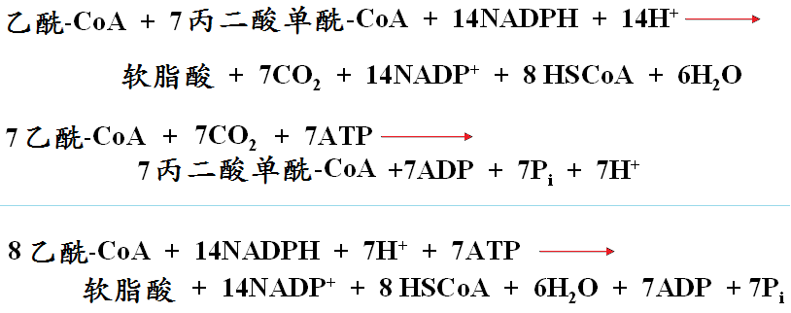
合成1分子软脂酸的总反应式
Notes:
第一轮反应结束后，乙酰CoA的两个C转移到丙二酸单酰基上，形成4碳链，4碳链移位到合酶上，空出ACP接受下一个丙二酸单酰CoA。

Slide 33
软脂酸分解与合成代谢的区别
区别点 | 合成 | 分解
细胞中部位 | 细胞质 | 线粒体
细胞定位 | 肝，脂肪组织 | 绝大部分组织
碳单元 | 丙二酸单酰CoA | 乙酰CoA
电子供体，受体 | NADPH | FAD，NAD＋
能量变化 | 消耗7个ATP及14个NADPH | 产生106个ATP
Notes:
16

Slide 34
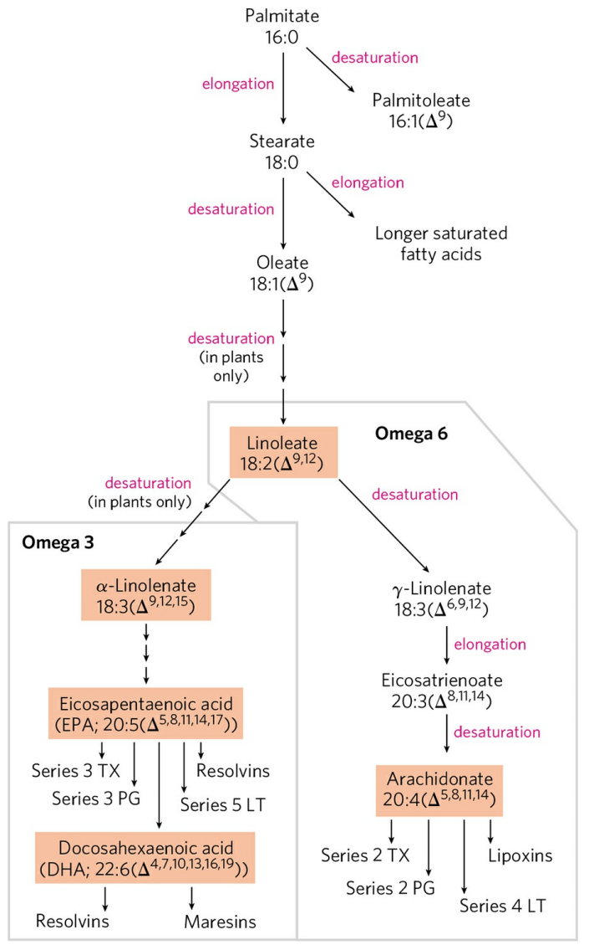
软脂酸
软脂酸碳链的延长，去饱和
棕榈油酸
硬脂酸
碳链延长：
线粒体：脂肪酸分解的逆反应，需NADPH。
内质网：与软脂酸合成最后一轮相同，只是CoA代替ACP(软脂酰CoA+丙二酸单酰CoA→硬脂酸)，需NADPH。
油酸
亚油酸
去饱和：
脂酰CoA去饱和酶：Δ⁹(C9-C10)。
哺乳动物不能在C10与末端CH₃之间引入第二个双键（亚油酸等，必需脂肪酸）。
亚麻酸
花生四烯酸
Notes:
动物体中，脂肪酸合成停在16碳脂肪酸（软脂酸）。△编码体系: 从脂酸的羧基碳起计算

Slide 35
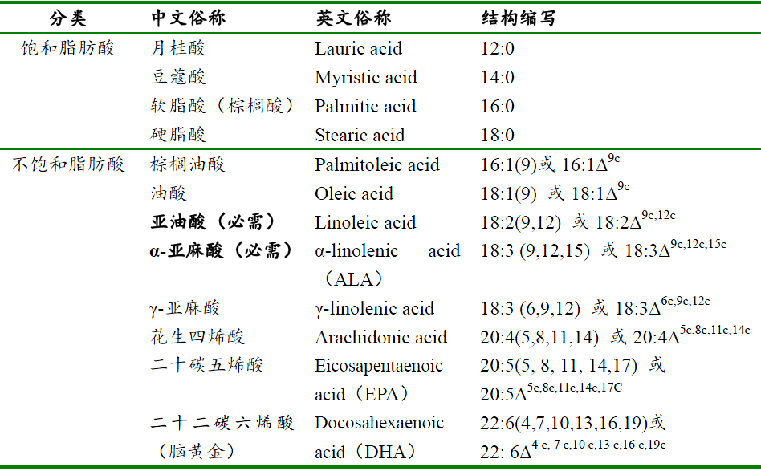

Slide 36
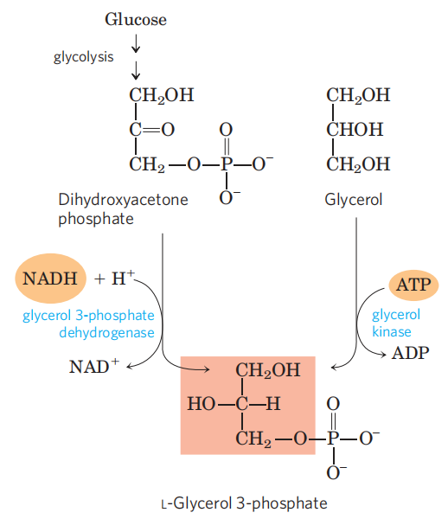
甘油三酯合成
甘油
前体：3-磷酸甘油，脂酰CoA。
磷酸二羟丙酮
~激酶
~脱氢酶
3-磷酸甘油

Slide 37
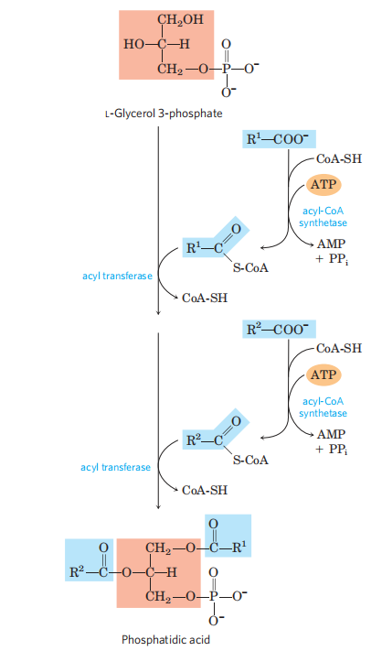
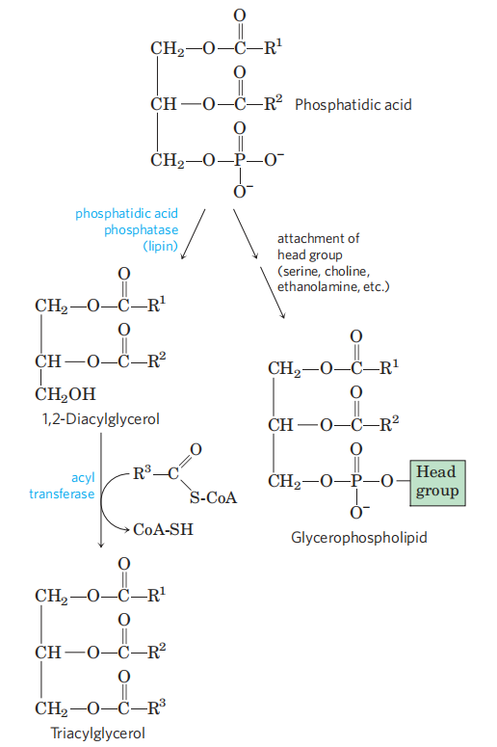
3-磷酸甘油
磷脂酸
磷脂酸磷酸酶（脂素）
脂酰CoA
酰基转移酶
脂酰CoA
酰基转移酶
酰基转移酶
甘油磷脂
磷脂酸
甘油三脂

Slide 38
脂肪代谢的调控
3个主要的调控代谢位点：
脂肪动员：激素敏感性脂肪酶；
脂肪酸分解：肉碱脂酰转移酶I；
脂肪酸合成：乙酰CoA羧化酶。
2个层面的调控:
激素水平；
代谢物水平。

Slide 39
代谢物的调节作用
乙酰CoA羧化酶（脂肪酸合成）：
抑制剂：软脂酰CoA及其他长链脂酰CoA ，
激活剂：柠檬酸、异柠檬酸
肉碱脂酰转移酶I（脂肪酸转运，分解）：
抑制剂：丙二酸单酰CoA

Slide 40
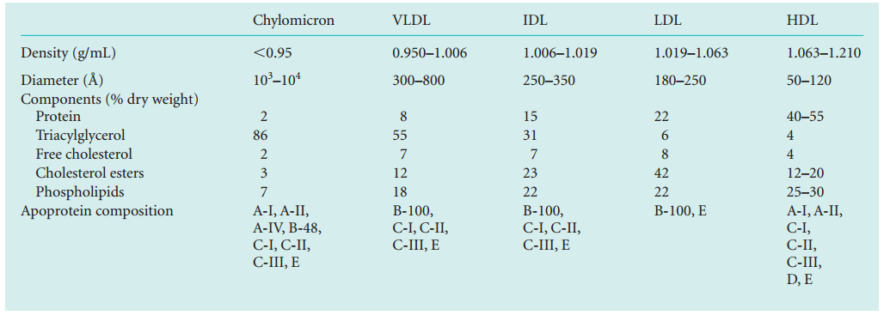
脂蛋白种类
蛋白
甘油三酯
胆固醇
胆固醇酯
磷脂
载脂蛋白
These families are classified in terms of their density, as determined by centrifugation.
Chylomicron:乳糜微粒; VLDL:极低密度脂蛋白; IDL:中低密度脂蛋白; LDL:低密度脂蛋白; HDL:高密度脂蛋白。

Slide 41
种类 | 密度 (kg/L) | 直径 (nm) | 来源 | 主要 成分 | 主要载 脂蛋白 | 主要功能
CM | <0.95 | 75～1200 | 小肠 | 脂肪 | A,B-48, C-I,II,III, E | 运输食物中的脂肪和胆固醇
VLDL | 0.95～1.006 | 30～80 | 肝 | 脂肪 | B-100, C-I,II,III, E | 运输内源的脂肪
IDL | 1.006～1.019 | 25～35 | VLDL 部分降解 | 脂肪，胆固醇 | B-100, E | 一部分被肝吸收，一部分转变为LDL
LDL | 1.019～1.063 | 18～25 | IDL部 分降解 | 胆固醇 | B-100 | 将胆固醇转运到外周组织
HDL | 1.063～1.210 | 5～12 | 肝 | 蛋白质 | A, C-I,II,III, D, E | 胆固醇的逆向运输，向CM和VLDL提供脂蛋白

Slide 42
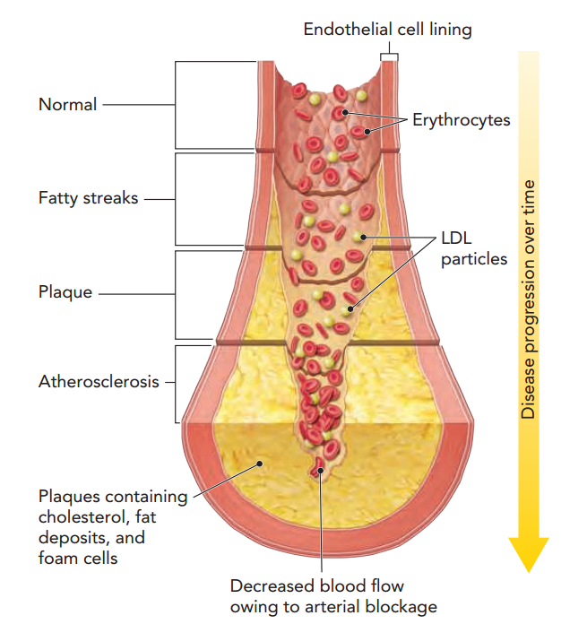
胆固醇，LDL，动脉粥样硬化
高的血浆胆固醇水平（主要由LDL装载，LDL受体基因突变 ）；
LDL在细胞和血浆中氧化；
氧化的LDL在血管壁上的积累引发炎症反应；
募集单核细胞和T淋巴细胞；
分化为巨噬细胞， 通过清道夫受体吸收在动脉损伤部位积累的脂质。
清道夫受体不受胆固醇的下调调控，所以无限制吸收LDL，形成泡沫细胞。

Slide 43
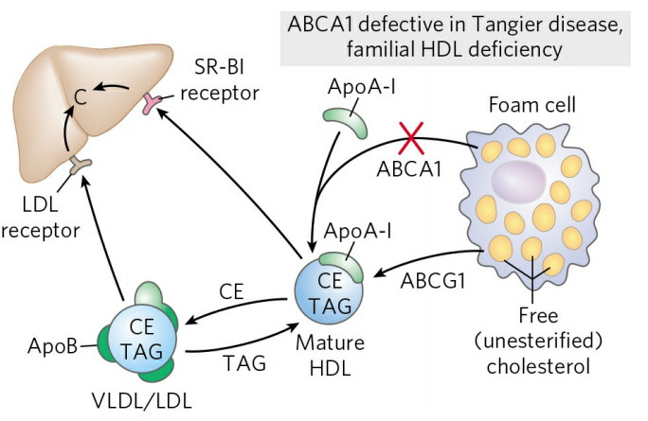
胆固醇, HDL, Tangier疾病（冠状动脉疾病）
膜蛋白ABCA1和ABCG1负责胆固醇到ApoA1（缺乏胆固醇）上，形成成熟HDL；
HDL通过SR-B受体，负责肝外组织的胆固醇逆向运输到肝脏；
Tangier疾病病人，ABCA1基因突变。
ATP-binding cassette (ABC) transporters ABCA1 and ABCG1
反向胆固醇运输

Slide 44
脂蛋白（Lipoproteins）的代谢
Bad
Good
Bad
Good
These families are classified in terms of their density, as determined by centrifugation.
Chylomicron:乳糜微粒; VLDL:极低密度脂蛋白; IDL:中低密度脂蛋白; LDL:低密度脂蛋白; HDL:高低密度脂蛋白。

